Slide 1
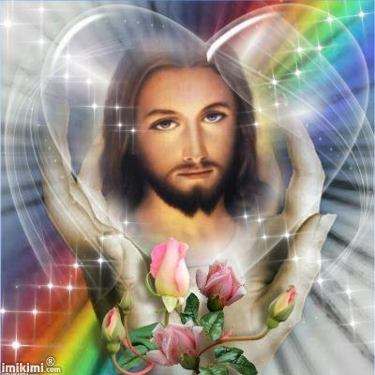
Pensamientos Cristianos

Slide 2

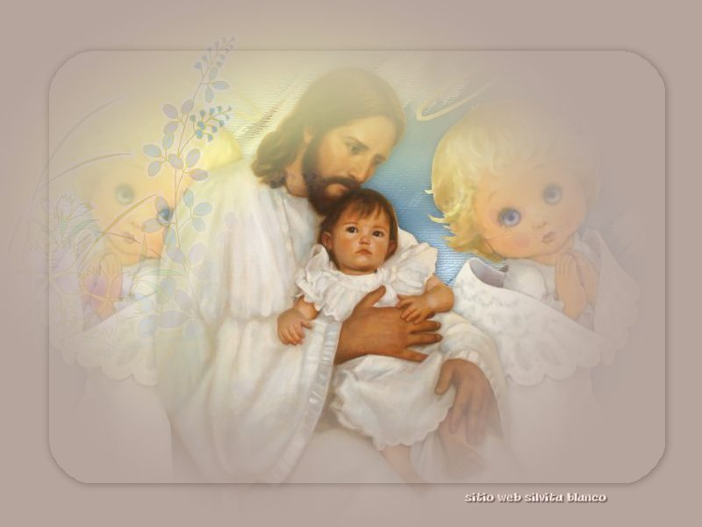
Todo lo que sube a Dios en oración baja a la tierra en Bendición.

Slide 3
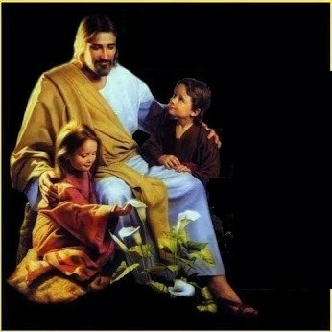
Hoy quiero agradecerte señor…por todo lo que me has dado. Por cada segundo que comparto con los seres que yo amo. Y por todas esas cosas que a veces no valoramos y hacen que esta vida sea tu mayor milagro.

Slide 4
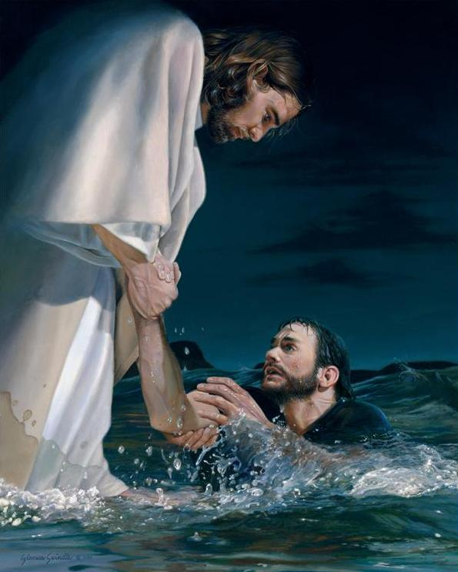
Cuando sientas que te ahogas en la vida….
´¡No te preocupes!..
Tu salvador camina sobre las aguas.

Slide 5
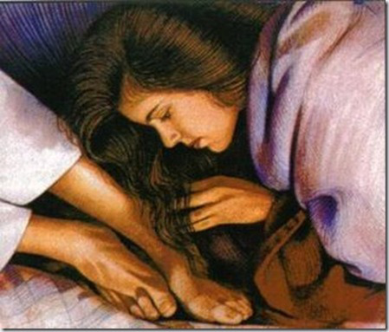
A Jesús no le importa tu pasado. El simplemente te dará su mano y su amor el día que decidas buscarlo.

Slide 6
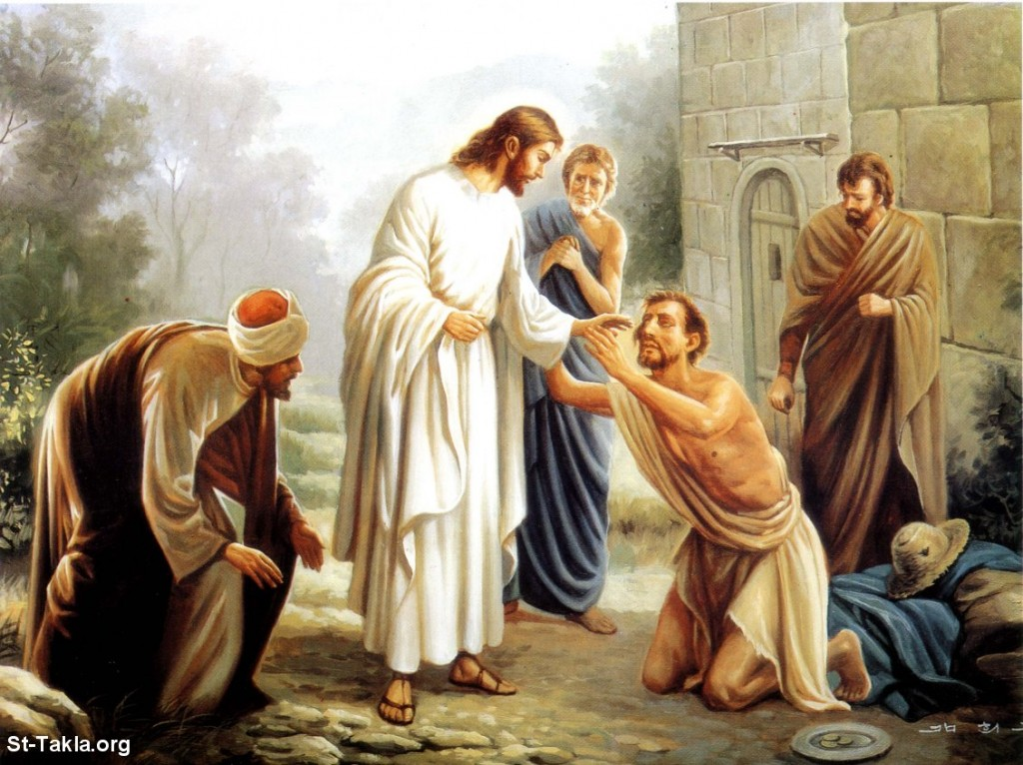
Nunca eches en cara lo que haces por los demás. Pues Dios es mucho mas grande y no te saca en cara lo que hace por ti.

Slide 7
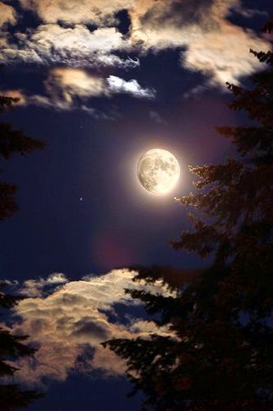
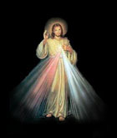
Padre mío
Ayúdame a recordar que no importa que tan oscura sea mi noche porque tu eres la luz de mi vida.

Slide 8
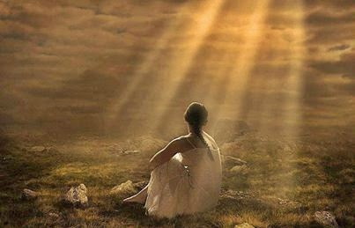
Señor :si alguna ves pierdo la esperanza ayúdame a recordar que tus planes son mejores que los míos.

Slide 9
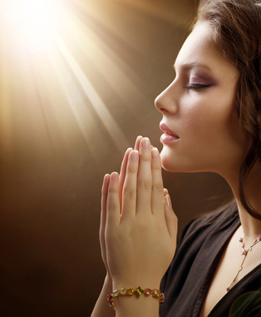
Cuando sientas que el mundo cae sobre ti, busca un lugar donde solo Dios y tú puedan ver la salida.

Slide 10
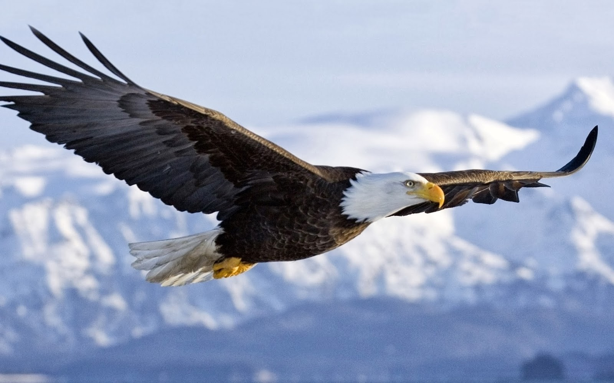
Por mas difícil que la estés pasando en tu caminar, y por más duro que veas una salida, te aseguro que el camino está, aunque todavía no lo veas. El camino de las águilas no se ve, pero está y ella vuela en él. Así que remóntate y vuela alto.
Moisés no vio el camino en el mar Rojo.
Pero allí estaba cubierto por las aguas.

Slide 11
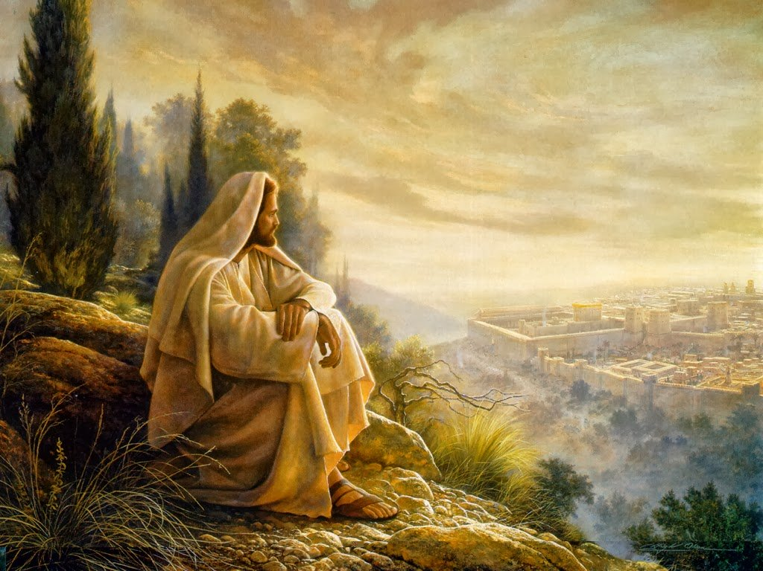
No hay silencio que Dios no entienda, ni tristeza que él no sepa, no hay amor que el ignore, ni lágrimas que el no valore.
Querido Dios bendice las manos de quien abre este mensaje, ilumina los ojos de quien lo lea y llena de amor a quien lo comparte.

Slide 12




Diseño: Amore
Tema: Pensamientos Cristianos.
Música: Fue Por Mí
Interprete: Jesús Adrián Romero
Amore
Y.
V.

Slide 13







¿Te ha gustado?
Puedes ver más entrando
Aquí
Además puedes recibir powerpoints en tu correo electrónico suscribiéndote aquí:

